Slide 1
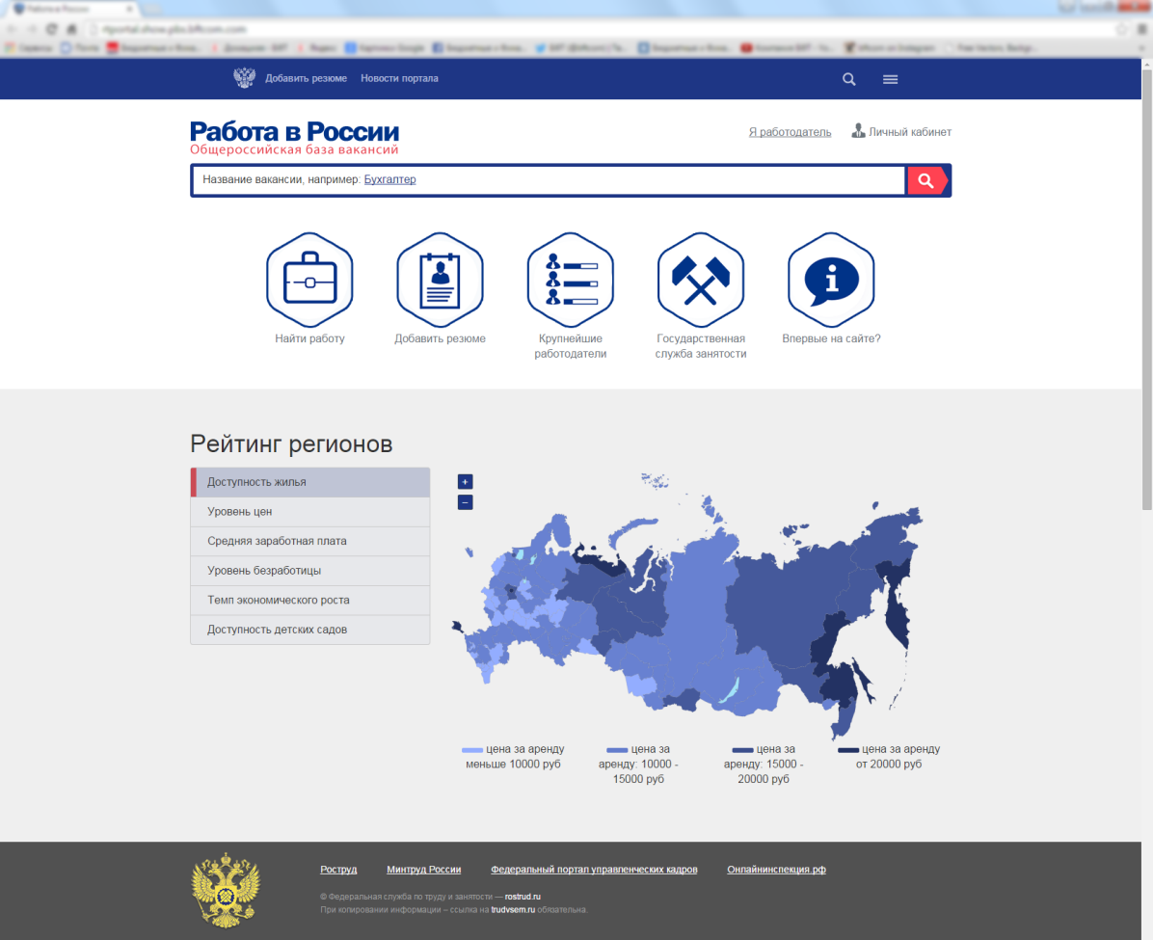
ПОРТАЛ
«РАБОТА В РОССИИ»
ПОРТАЛ
«РАБОТА В РОССИИ»
Единственный
в России сайт
для поиска работы
с государственной
поддержкой

Slide 2
ПОСЛАНИЕ ПРЕЗИДЕНТА
В.В. ПУТИН:
«Нужно оказать людям
информационную поддержку,
включая создание
общефедеральной базы
вакансий, чтобы каждый человек
мог увидеть, в каком регионе он
может найти хорошую работу».

Slide 3
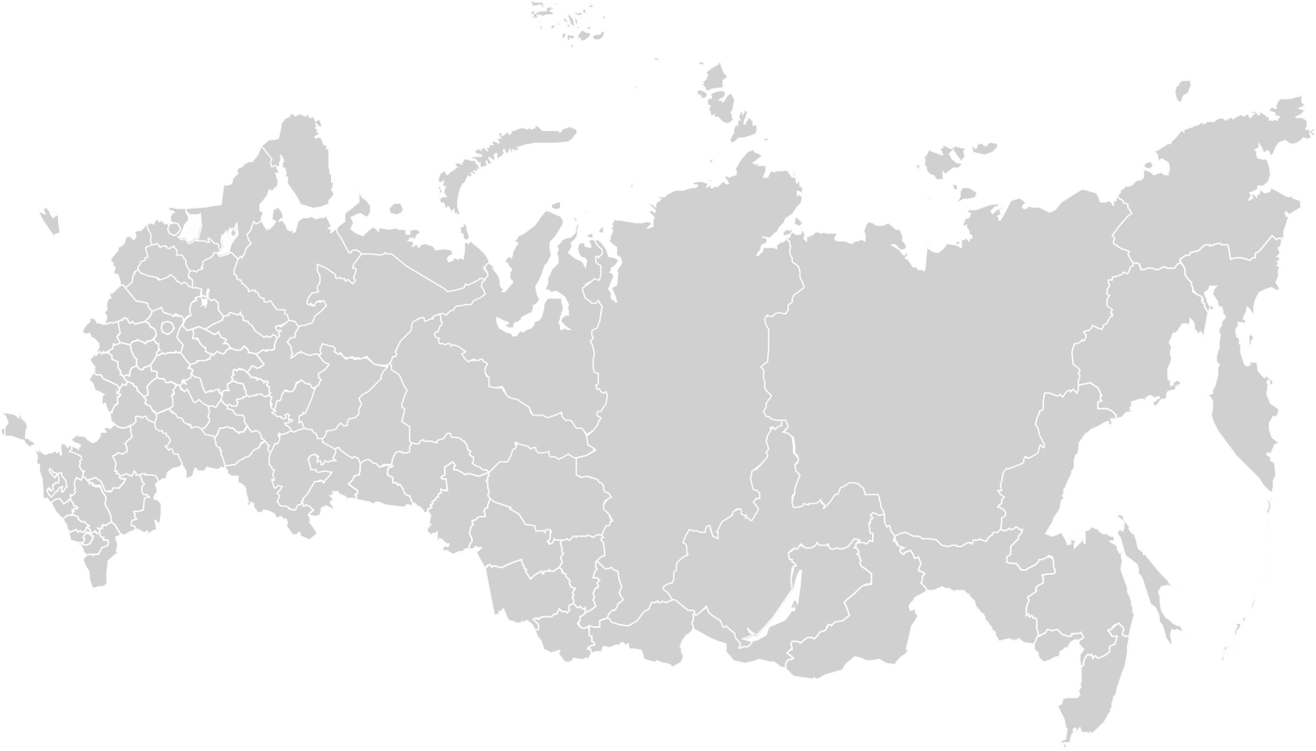
ЦЕЛИ СОЗДАНИЯ
Увеличение трудовой занятости населения и снижение уровня безработицы
Стимулирование трудовой миграции в Российской Федерации
Создание общероссийской базы вакансий

Slide 4
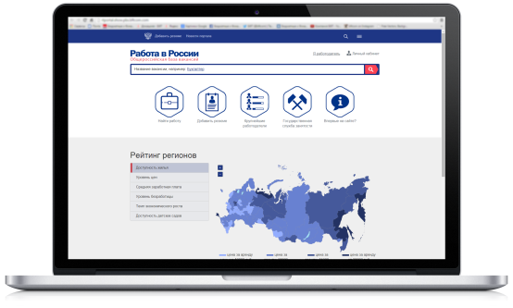
НАПОЛНЕНИЕ ПОРТАЛА
ЦЕНТРЫ ЗАНЯТОСТИ
РАБОТОДАТЕЛИ самостоятельно
КОММЕРЧЕСКИЕ ПОРТАЛЫ В СФЕРЕ ЗАНЯТОСТИ
ИНФОМАТ
МОБИЛЬНАЯ ВЕРСИЯ
РАБОТА В РОССИИ

Slide 5
ДЛЯ РАБОТОДАТЕЛЯ
ДЛЯ СОИСКАТЕЛЯ
ДЛЯ ГОСУДАРСТВА
В ЧЕМ ОТЛИЧИЕ ПОРТАЛА
ОТ АНАЛОГИЧНЫХ КОММЕРЧЕСКИХ РЕШЕНИЙ?
Наличие вакансий из центров занятости населения, которых нет на коммерческих сайтах.
Управление потоками трудовой миграции и создание условий для снижения уровня безработных граждан
Совершенно бесплатно!
Все остальные коммерческие порталы для работодателя платные, и стоимость пользования высока.

Slide 6
Я – соискатель!
?
?
?
?
?
?
?
?
?
?
?
?
?
Хочу найти работу!

Slide 7
Я – соискатель
Захожу на портал «РАБОТА В РОССИИ»!

Slide 8
НА ГЛАВНОЙ СТРАНИЦЕ ПОРТАЛА Я МОГУ:
При помощи карты привлекательности региона сравнить регионы между собой по наиболее важным социально-экономическим показателям и выбрать наиболее привлекательный для меня регион!

Slide 9
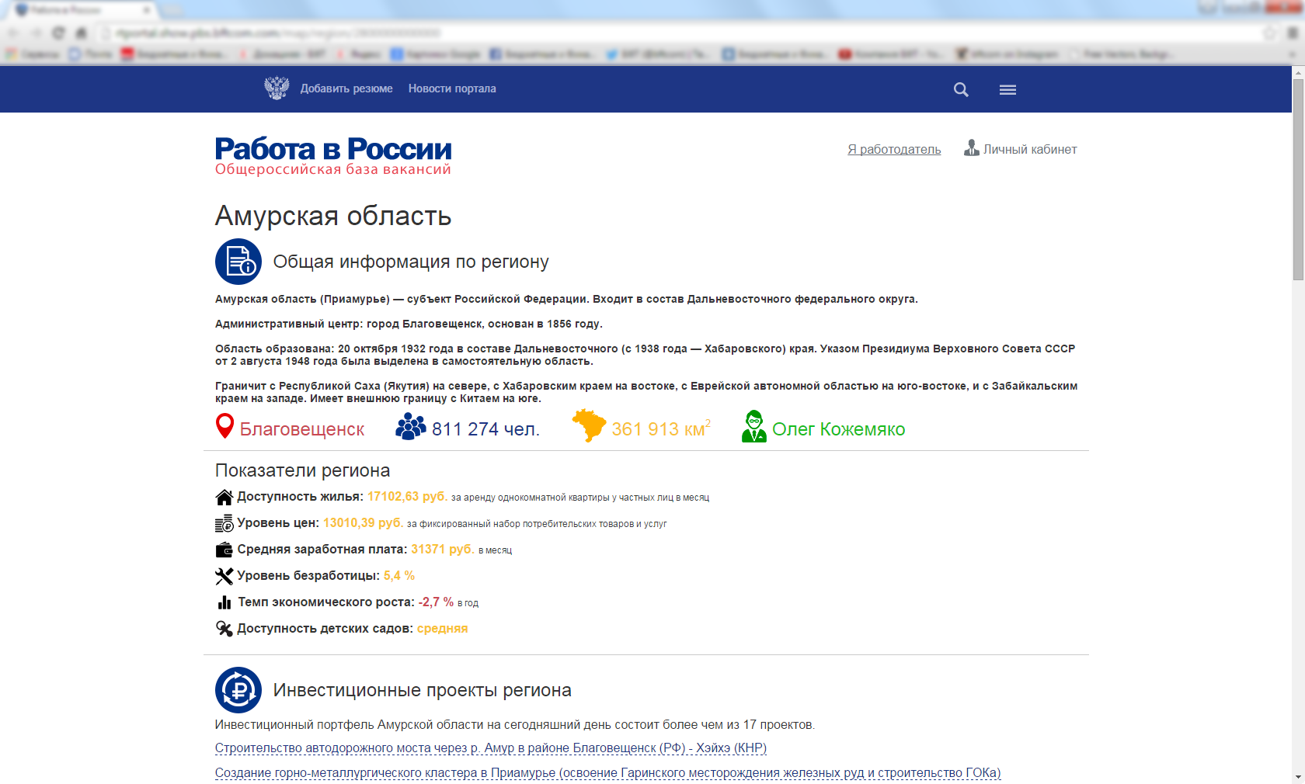
Я МОГУ ПОСМОТРЕТЬ ВСЮ НЕОБХОДИМУЮ ИНФОРМАЦИЮ В ПАСПОРТЕ РЕГИОНА:
ДОСТУПНОСТЬ ЖИЛЬЯ
УРОВЕНЬ ЦЕН
СРЕДНЯЯ ЗАРАБОТНАЯ ПЛАТА
УРОВЕНЬ БЕЗРАБОТИЦЫ
ТЕМП ЭКОНОМИЧЕСКОГО РОСТА
ДОСТУПНОСТЬ ДЕТСКИХ САДОВ
ЗДЕСЬ ЕСТЬ ВСЕ, ЧТО НУЖНО ДЛЯ ПРИНЯТИЯ ПРАВИЛЬНОГО РЕШЕНИЯ!

Slide 10
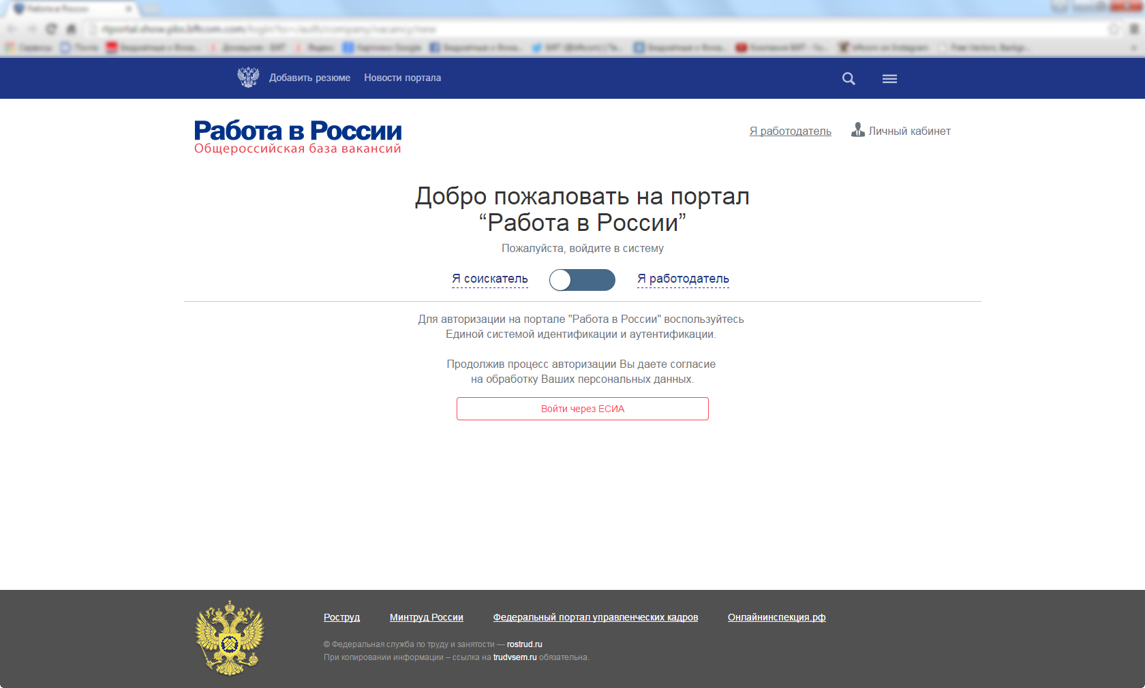
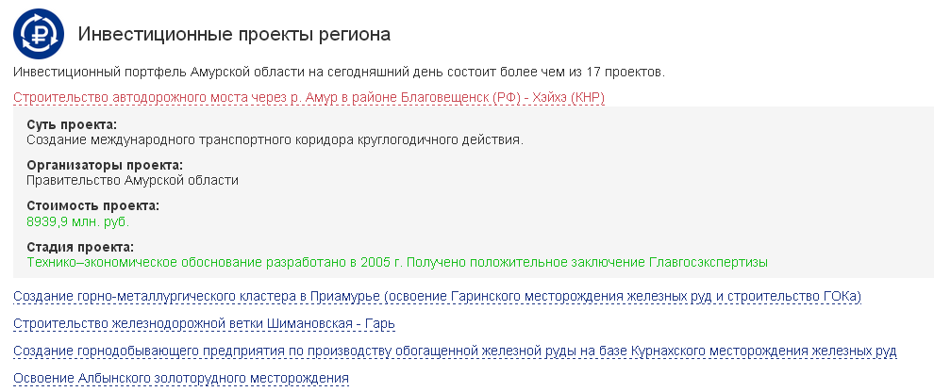
БЛАГОДАРЯ СВЕДЕНИЯМ ОБ ИНВЕСТИЦИОННЫХ ПРОЕКТАХ РЕГИОНА Я МОГУ ПЕРЕЕХАТЬ ТУДА, ГДЕ БУДУ ВОСТРЕБОВАН

Slide 11
НА ГЛАВНОЙ СТРАНИЦЕ ПОРТАЛА Я МОГУ:
НАЙТИ РАБОТУ ПО ВСЕЙ СТРАНЕ
ДОБАВИТЬ РЕЗЮМЕ
ПОСМОТРЕТЬ КРУПНЕЙШИХ РАБОТОДАТЕЛЕЙ
УЗНАТЬ ИНФОРМАЦИЮ О СЛУЖБАХ ЗАНЯТОСТИ
ОЗНАКОМИТЬСЯ С ВОЗМОЖНОСТЯМИ ПОРТАЛА
ПРОСТО и УДОБНО! ВСЁ, ЧТО НУЖНО - ПОД РУКОЙ!
ДЛЯ ПРОСМОТРА ВАКАНСИЙ МНЕ НЕ ОБЯЗАТЕЛЬНО РЕГИСТРИРОВАТЬСЯ

Slide 12
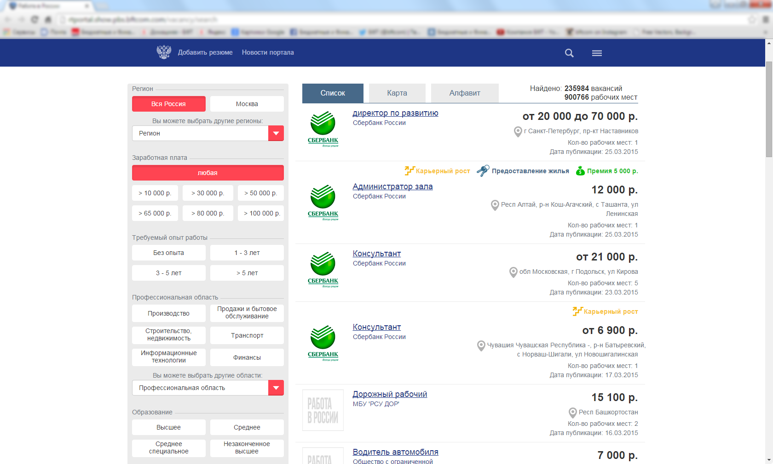
ЛЕГКО И БЫСТРО НАЙТИ РАБОТУ ПОМОЖЕТ РАСШИРЕННЫЙ ПОИСК ПО ОБЩЕРОССИЙСКОЙ БАЗЕ ВАКАНСИЙ
Для удобства я могу использовать различные фильтры
по региону
по уровню заработной платы
по опыту работы
по профессии
с предоставлением жилья
подходящие социально незащищенным группам граждан

Slide 13
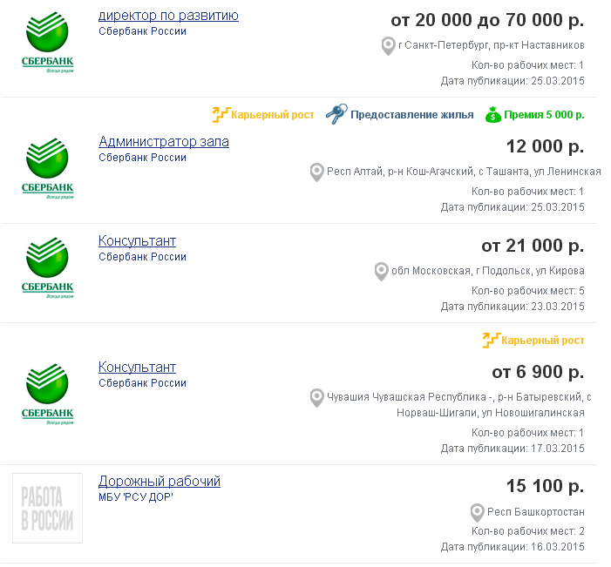
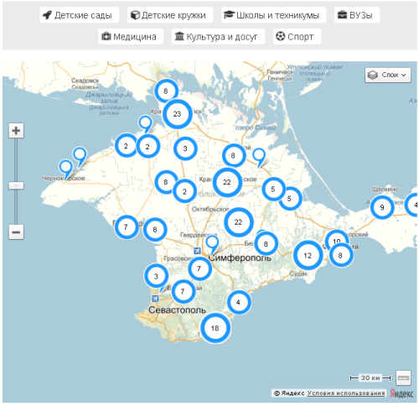
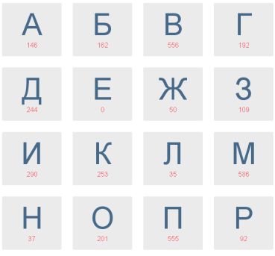
РЕЗУЛЬТАТЫ ПОИСКА
НАШЛОСЬ МНОГО ВАКАНСИЙ?
РУБРИКАТОР
ПРОФЕССИЙ
СПИСОК
КАРТА
Я МОГУ ИХ ПОСМОТРЕТЬ В УДОБНОМ ДЛЯ МЕНЯ ВИДЕ!

Slide 14
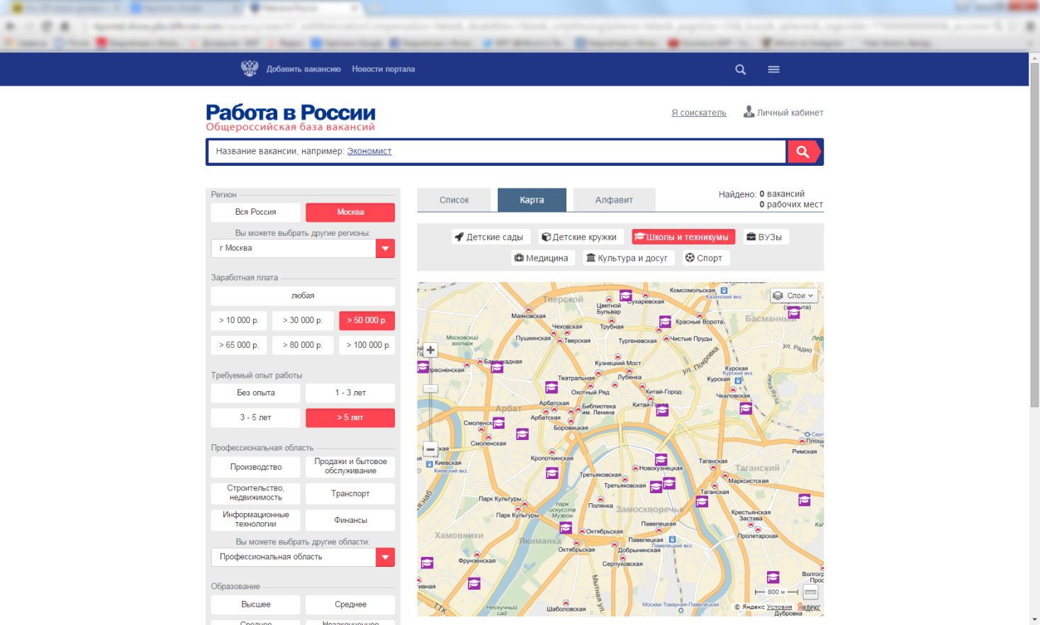
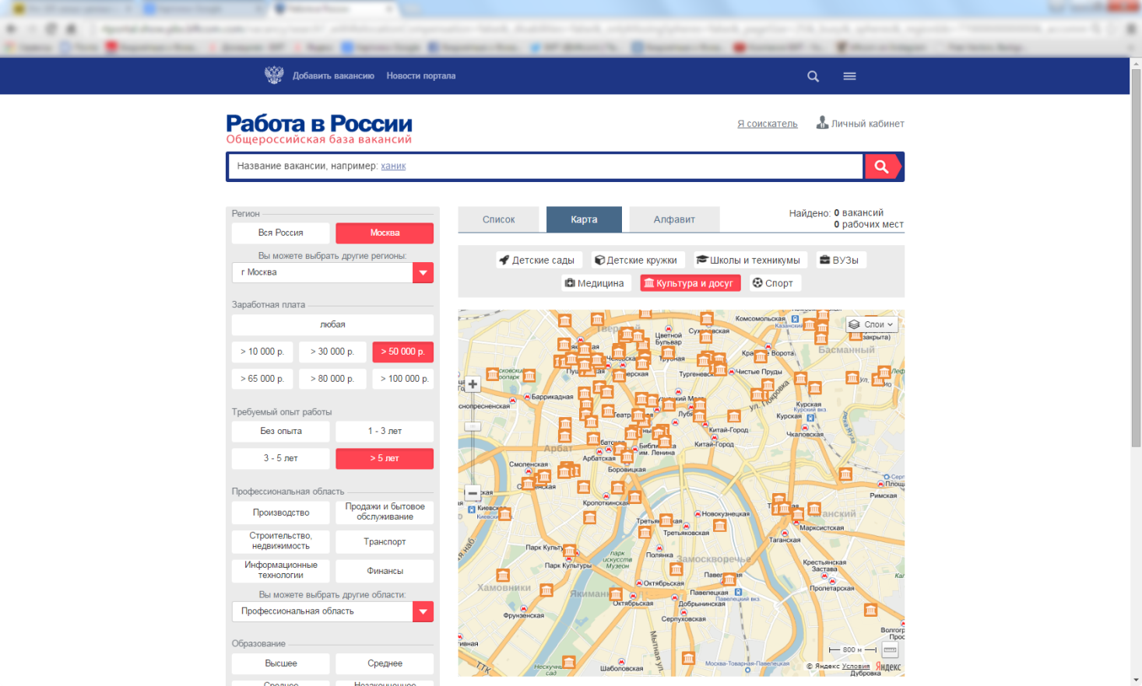
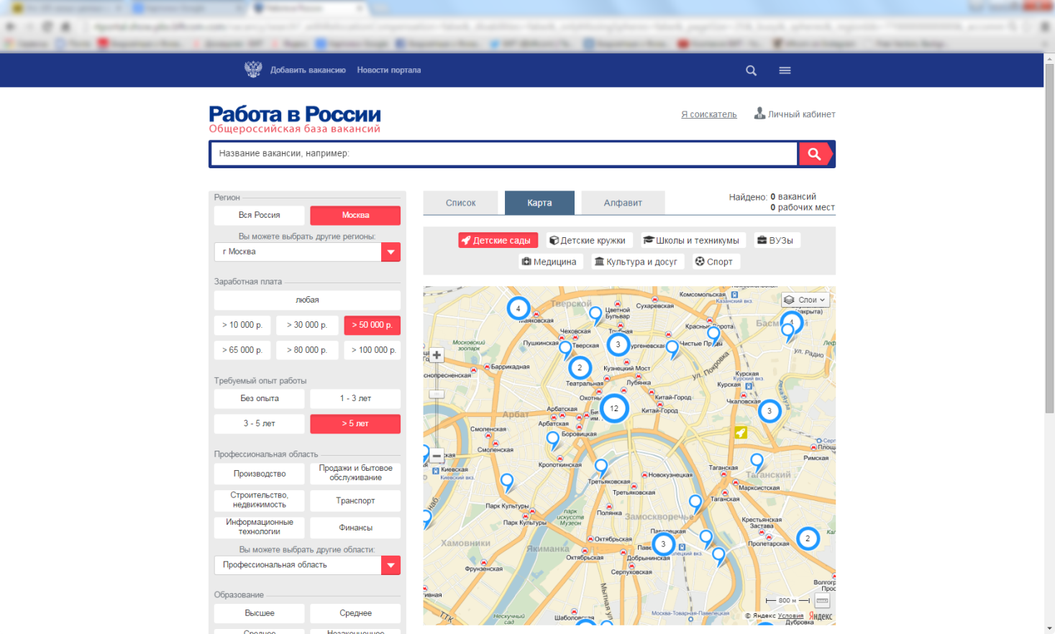
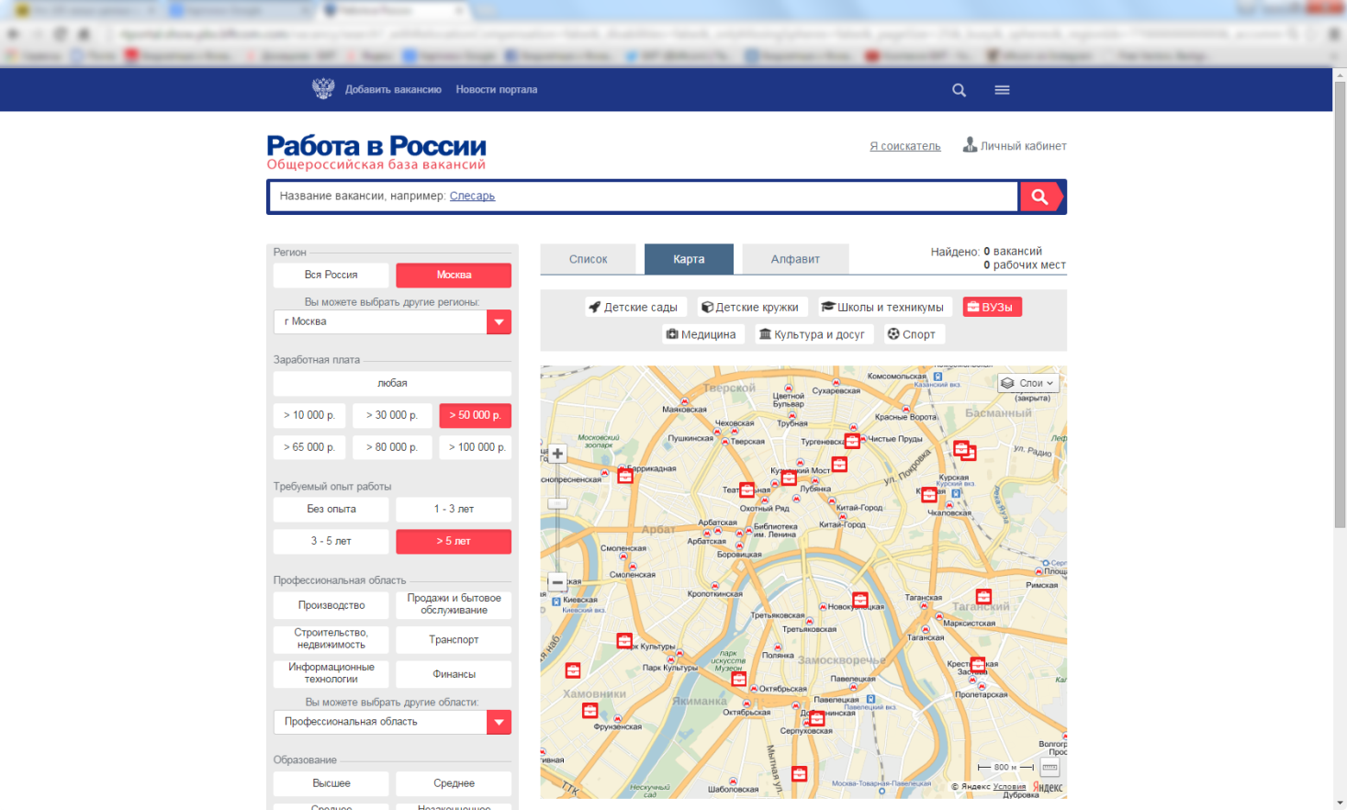
НА КАРТЕ ОТОБРАЖАЮТСЯ НЕ ТОЛЬКО ДОСТУПНЫЕ ВАКАНСИИ, НО И ОБЪЕКТЫ СОЦИАЛЬНОЙ ИНФРАСТРУКТУРЫ, ИХ ТЕЛЕФОНЫ И АДРЕСА

Slide 15
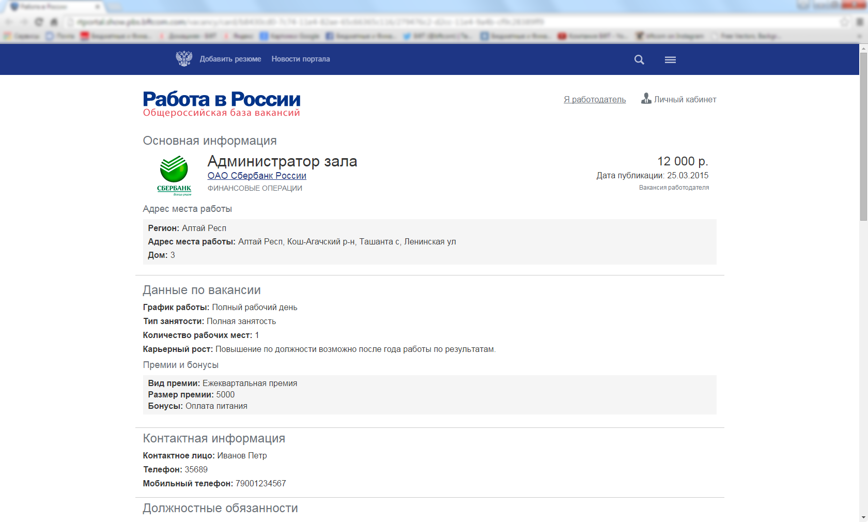
В КАРТОЧКЕ ВАКАНСИИ Я МОГУ ПОСМОТРЕТЬ:
данные по вакансии
информацию по заработной плате
контактную информацию организации
должностные обязанности
требования к кандидату
социальный пакет
местоположение на карте
А ТАКЖЕ ПЕРЕЙТИ НА КАРТОЧКУ РАБОТОДАТЕЛЯ

Slide 16
ДЛЯ ТОГО, ЧТОБЫ ОТКЛИКНУТЬСЯ НА ВАКАНСИЮ, Я ДОЛЖЕН БЫТЬ ЗАРЕГИСТРОВАННЫМ ПОЛЬЗОВАТЕЛЕМ И ДОБАВИТЬ СВОЕ РЕЗЮМЕ!

Slide 17
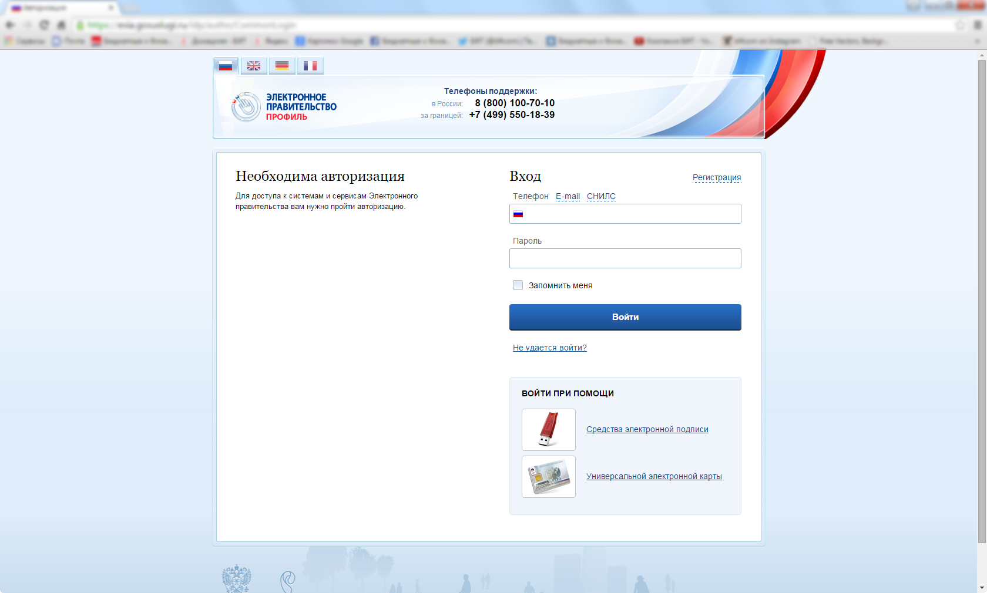
Для авторизации на портале «Работа в России» НЕОБХОДИМО ВОСПОЛЬЗОВАТЬСЯ МОИМ ПАРОЛЕМ В Единой системой идентификации и аутентификации, КОТОРОЙ УЖЕ ПОЛЬЗУЮТСЯ 14,2 МЛН ЧЕЛОВЕК
+799999999
••••••••
Один логин на два портала

Slide 18
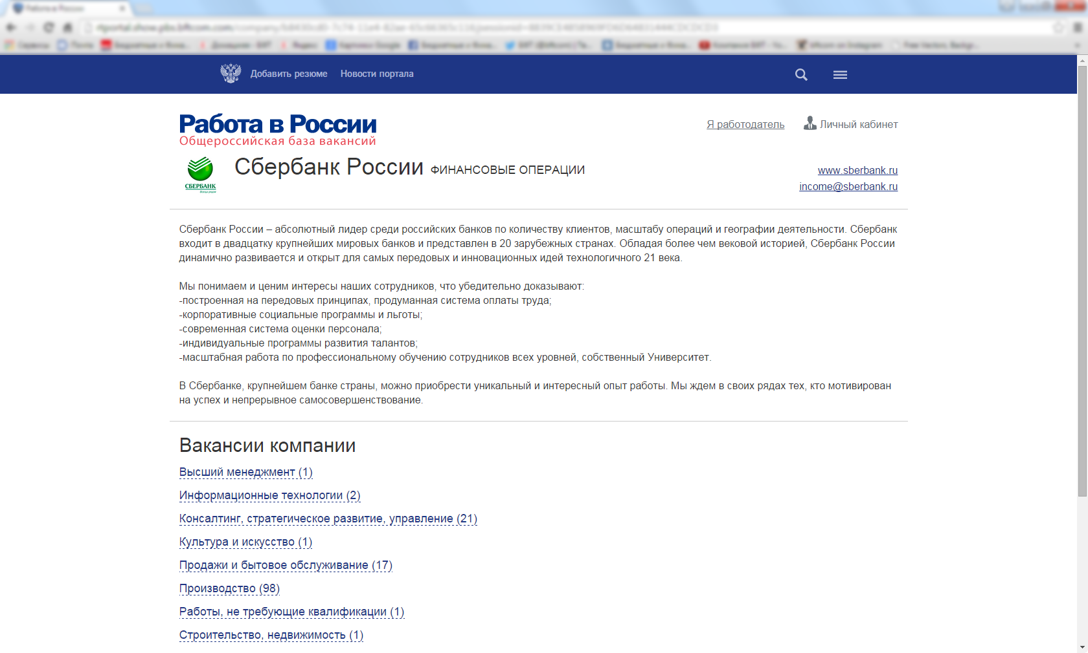
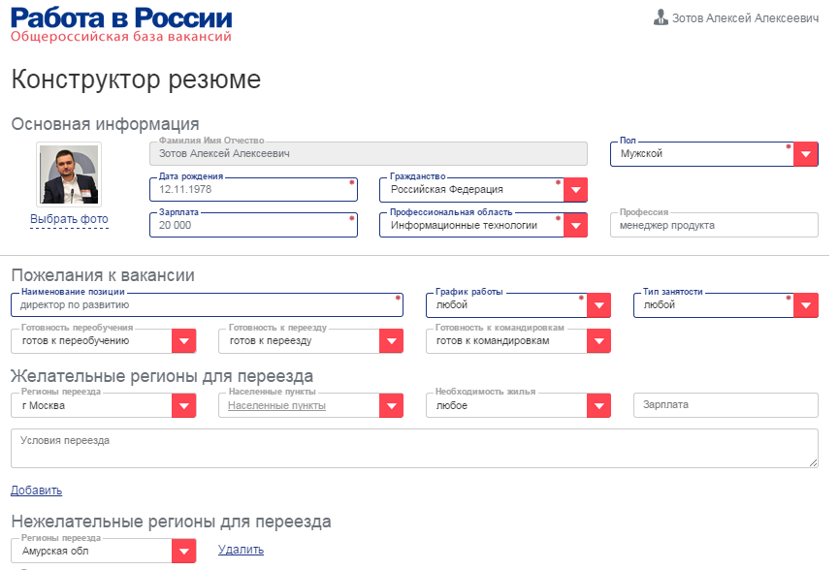
В ЛИЧНОМ КАБИНЕТЕ Я МОГУ:
Составить сразу несколько резюме при помощи конструктора
Редактировать свои резюме
Менять настройки видимости

Slide 19
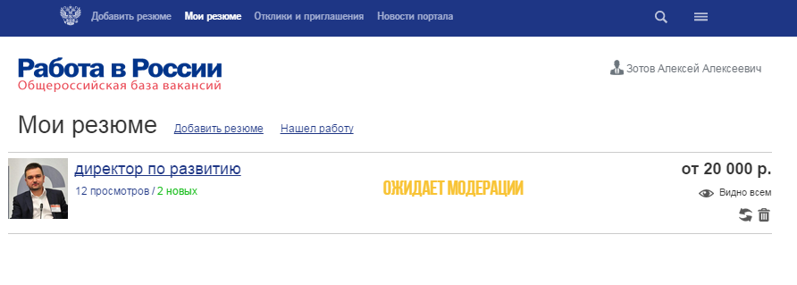
МОЕ РЕЗЮМЕ
Чтобы мое резюме стало видно работодателям, оно должно пройти модерацию
О статусе я узнаю из списка моих вакансий
Здесь же я могу посмотреть тех, кто его просматривал!

Slide 20
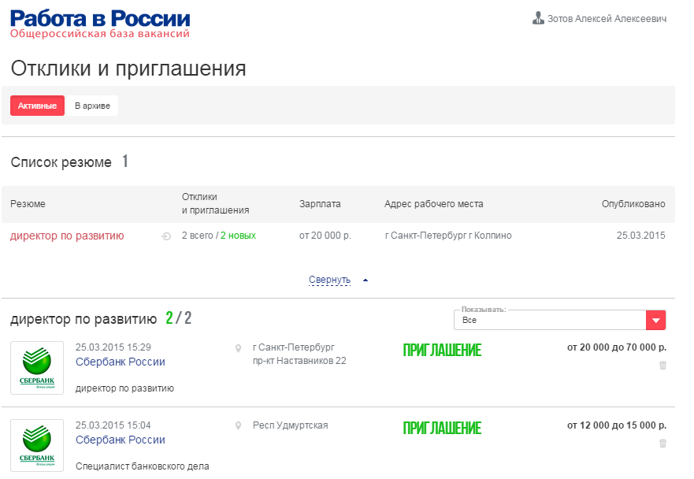
Я РАЗМЕСТИЛ РЕЗЮМЕ
И ПОЛУЧИЛ ПЕРВЫЕ ОТКЛИКИ И ПРИГЛАШЕНИЯ!

Slide 21
ИНФОРМАЦИОННЫЕ ТЕРМИНАЛЫ
Также для доступа к общероссийской базе вакансий я могу воспользоваться информационным терминалом
ПОНЯТНЫЙ ПОИСК
РЕГУЛИРОВАНИЕ МОБИЛЬНОСТИ
МИНИ-ВЕРСИЯ САЙТА
УДОБНЫЕ ВОЗМОЖНОСТИ

Slide 22
А если я работодатель?
?
?
?
?
?
?
?
?
?
?
?
?
?
КАК найти сотрудника?

Slide 23
НА ПОРТАЛЕ «РАБОТА В РОССИИ» Я МОГУ:
НАЙТИ
РЕЗЮМЕ
ДОБАВИТЬ
ВАКАНСИЮ
ОЗНАКОМИТЬСЯ С ВОЗМОЖНОСТЯМИ ПОРТАЛА

Slide 24
НАЙТИ РЕЗЮМЕ СОИСКАТЕЛЯ ЛЕГКО!

Slide 25
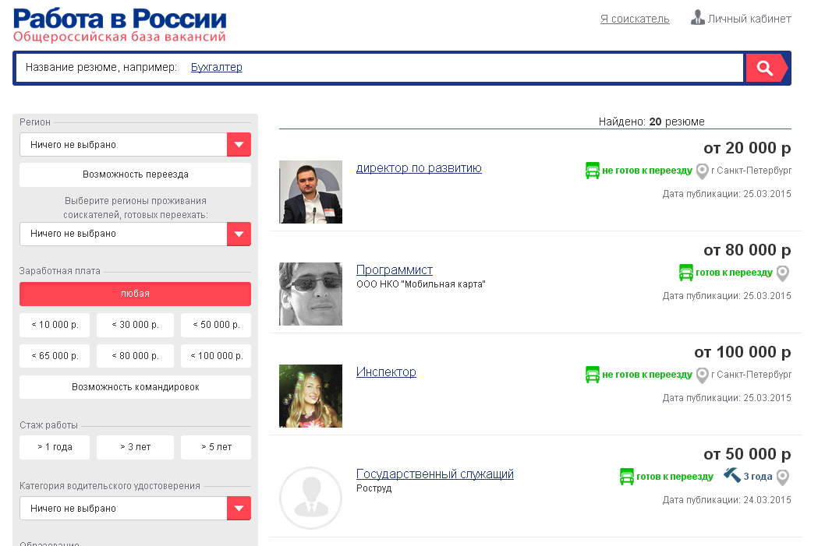
С ПОМОЩЬЮ УДОБНОГО ПОИСКА Я ЛЕГКО НАЙДУ НУЖНОГО СОТРУДНИКА!
СОВЕРШЕННО БЕСПЛАТНО!
по профессии
по региону
по уровню заработной платы
по стажу работы
по гражданству
по типу занятости
по графику работы
НО ПРИГЛАСИТЬ ЕГО НА СОБЕСЕДОВАНИЕ СМОГУ, ТОЛЬКО ПРОЙДЯ АВТОРИЗАЦИЮ!

Slide 26
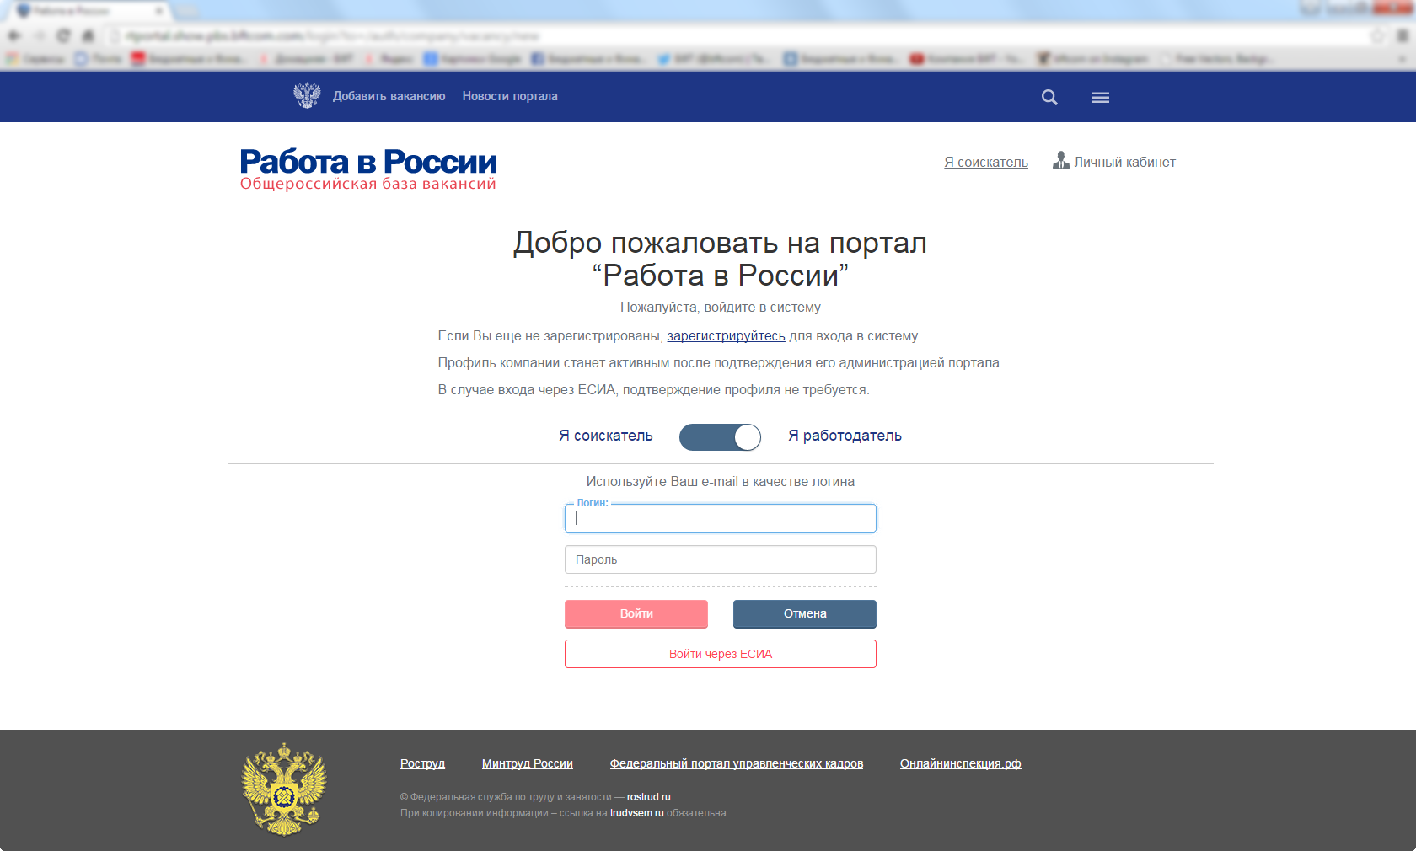
ПРОЦЕСС РЕГИСТРАЦИИ ПРОСТ!
Достаточно указать:
E-mail в качестве логина
ФИО
Придумать пароль
ivanov@ivanov.ru
••••••••
Сведения о работодателе проверяются операторами портала!

Slide 27
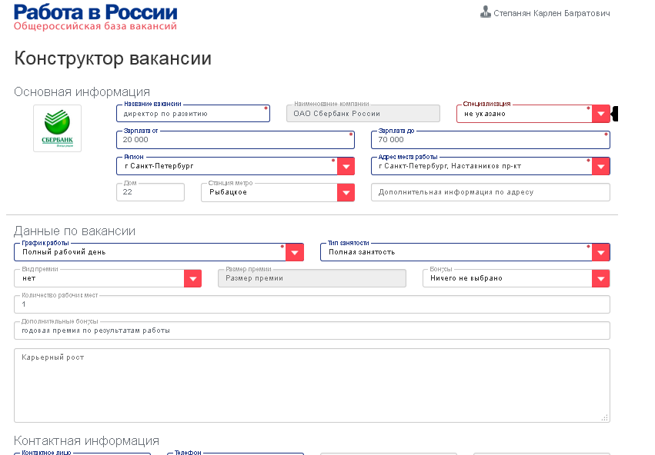
В ЛИЧНОМ КАБИНЕТЕ Я МОГУ:
С ПОМОЩЬЮ КОНСТРУКТОРА ВАКАНСИЙ БЫСТРО СОЗДАТЬ
И РЕДАКТИРОВАТЬ ВАКАНСИИ

Slide 28
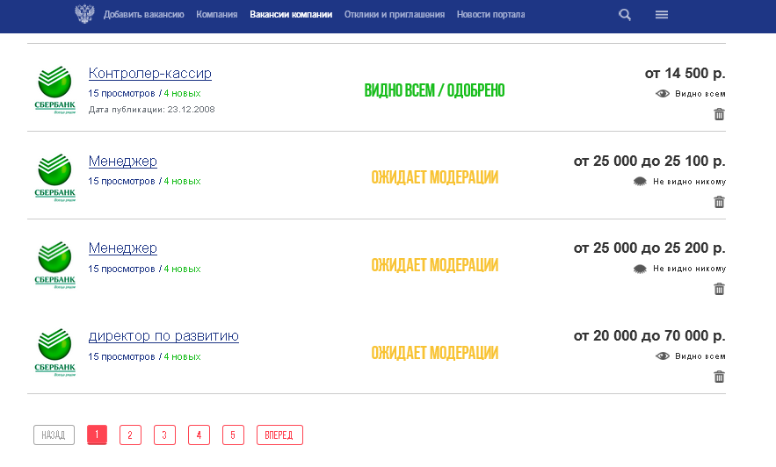
БЛАГОДАРЯ СПЕЦИАЛЬНЫМ ИНДИКАТОРАМ МНЕ ВИДНЫ:
статус модерации вакансии
просмотры вакансий
видимость вакансий

Slide 29
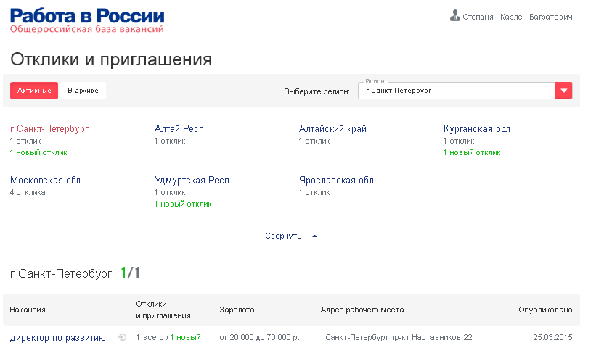
В ЛИЧНОМ КАБИНЕТЕ Я МОГУ:
ОТСЛЕЖИВАТЬ ОТКЛИКИ НА СВОИ ВАКАНСИИ

Slide 30
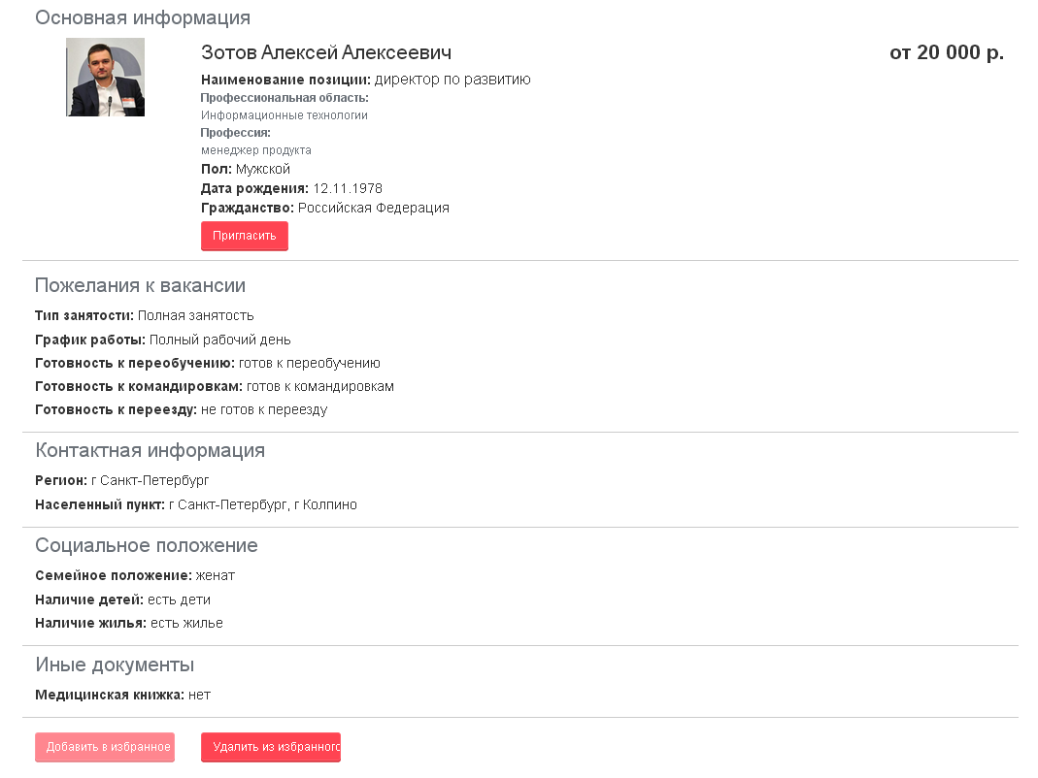
В ЛИЧНОМ КАБИНЕТЕ Я МОГУ:
ПРИГЛАШАТЬ КАНДИДАТОВ НА СОБЕСЕДОВАНИЯ

Slide 31
СОТРУДНИЧЕСТВО С КРУПНЕЙШИМИ
РАБОТОДАТЕЛЯМИ И ПОРТАЛАМИ

Slide 32
ПЕРСПЕКТИВЫ
РАЗВИТИЯ ПОРТАЛА
Создание
колл-центра
Государственные услуги в электронном виде
Мониторинг реализации программ по мобильности
Мобильная версия портала
Создание Единой системы в сфере занятости

Slide 33
Для соискателя
Я могу быстро и легко разместить резюме и найти работу
Сравнить регионы и найти привлекательные возможности для работы по всей стране
Я уверен в полноте и достоверности данных о вакансиях в каждом регионе
Мне больше не надо ждать в очереди в службах занятости, так как Портал уже с ними сотрудничает!
О появлении новых интересных вакансий я получаю уведомление!

Slide 34
Для работодателя
Я получаю бесплатный доступ ко всем возможностям Портала!
Пользуюсь удобным механизмом поиска соискателей и управления вакансиями
Могу публиковать вакансии, минуя прямое обращение в службу занятости, в т.ч. и из основных кадровых систем
Размещение на государственном портале и интеграция со службами занятости позволит значительно увеличить охват населения
Я могу провести интервью как лично, так и дистанционно

Slide 35
Для государства
Повышает эффективность управления занятостью населения на государственном уровне
Предоставляет возможность управлять потоками трудовой миграции через предоставление актуальной информации о регионах
Обеспечивает интеграцию с информационными системами органов государственной власти, что повышает эффективность взаимодействия государственных структур

